Slide 1

Emanuele Bernava
https://emanuelebernava.it

Slide 2


Slide 3


Slide 4


Slide 5


Slide 6


Slide 7


Slide 8


Slide 9
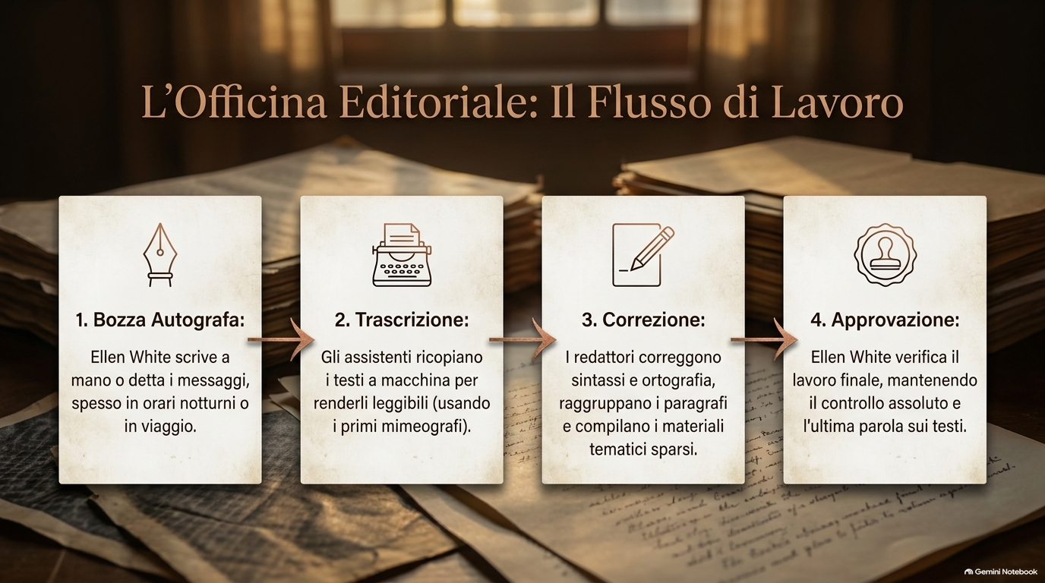

Slide 10
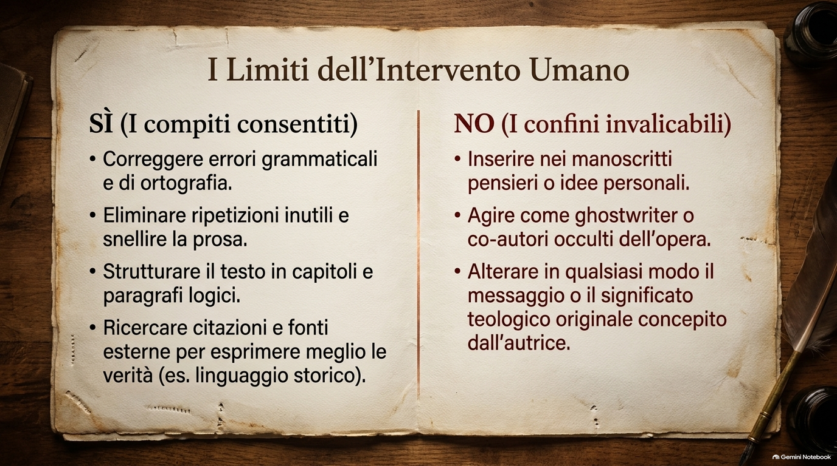

Slide 11


Slide 12


Slide 13


Slide 14

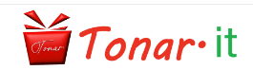
APPROFONDIMENTI
Chiama o scrivici su Whatsapp: +393397290242

Slide 15
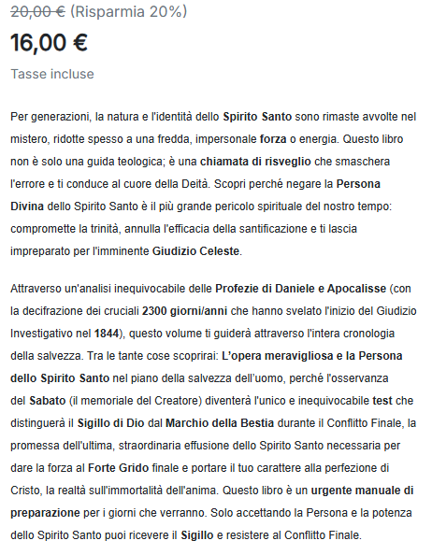

APPROFONDIMENTI
Chiama o scrivici su Whatsapp: +393397290242

Slide 16


Per approfondire:
- podcast audio di 23 minuti
- video riassuntivo di soli 8 minuti sito web: https://emanuelebernava.it
SEGUI GLI APPROFONDIMENTI SULLA SCUOLA DEL SABATO, PODCAST AUDIO E PODCAST VIDEO, SUL CANALE YOUTUBE, ECCOVI IL QR PER ACCEDERE DIRETTAMENTE A YOUTUBE

